Slide 1
Análise e Desenvolvimento de Sistemas.
Desenvolvimento Mobile.
Tema Aula :
Primeiro Aplicativo em Flutter e Conceitos.
Prof. Vinícius Almeida.

Slide 2
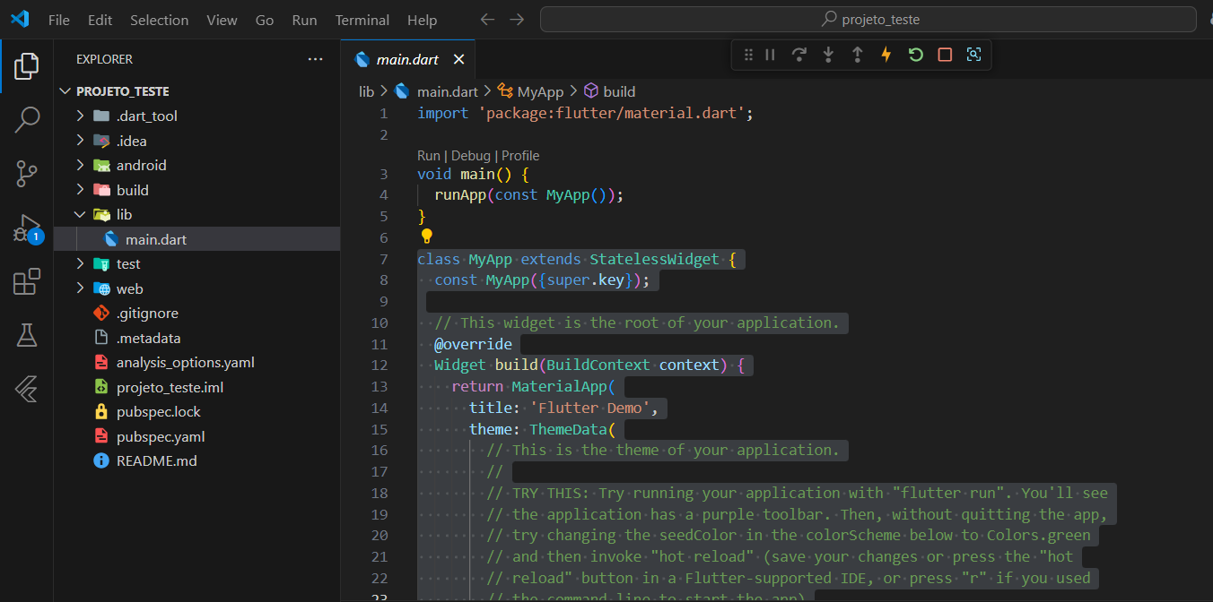
Excluir código do App Padrão.
Apague todo código a partir da linha 7.

Slide 3
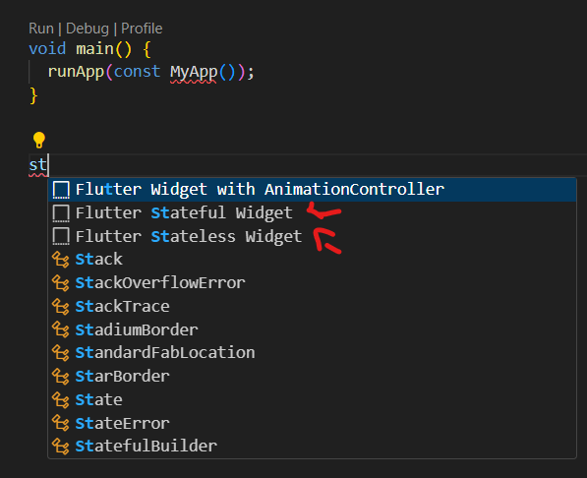
Criando Classes.
Agora precisamos criar uma classe chamada MyApp.
Para criar uma classe Stateful ou Stateless, digite “st” e clique na opção desejada.

Slide 4
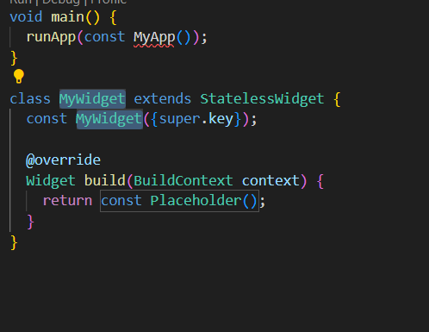
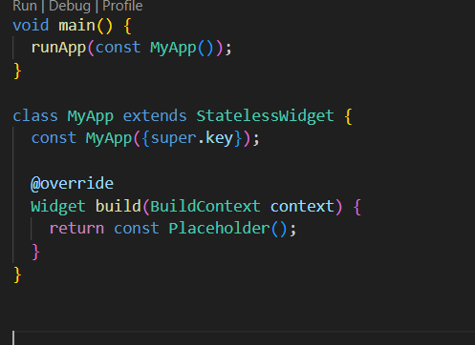
Criando Classes.
Veja que por padrão o nome da classe é “MyWidget”, vamos mudar para “MyApp”.
Veja que o erro sumiu.

Slide 5
Criando Componentes - MaterialApp.
Dentro da classe criada após return , insira o widget “MaterialApp”, ele é a RAIZ
de todo aplicativo, é ele quem gerencia os Widgets (texto , imagem , container,etc).
import 'package:flutter/material.dart';
void main() {
runApp(const MyApp());
}
class MyApp extends StatelessWidget {
const MyApp({super.key});
@override
Widget build(BuildContext context) {
return MaterialApp(); //Insira aqui.
}
}

Slide 6
Criando Componentes - Scaffold.
Dentro dele temos a propriedade “home”, nela vamos inserir o Widget Scaffold,
Ele é o Widget responsável por organizar o aplicativo em: AppBar /Body/Scaffold, ou seja,
Barra superior, conteúdo e rodapé.
import 'package:flutter/material.dart';
void main() {
runApp(const MyApp());
}
class MyApp extends StatelessWidget {
const MyApp({super.key});
@override
Widget build(BuildContext context) {
return MaterialApp(
home: Scaffold(),
);
}
}

Slide 7
Criando Componentes - Scaffold.
O Scaffold tem 2 propriedades iniciais, appbar e body.
class MyApp extends StatelessWidget {
const MyApp({super.key});
@override
Widget build(BuildContext context) {
return MaterialApp(
home: Scaffold(
appBar: AppBar(title:Text("Meu aplicativo")),
body: Container(
width: 300,
height: 400,
color: Colors.grey,
),
),
);
}
}
Copie e Cole esse código da classe MyApp e teste no seu emulador.

Slide 8
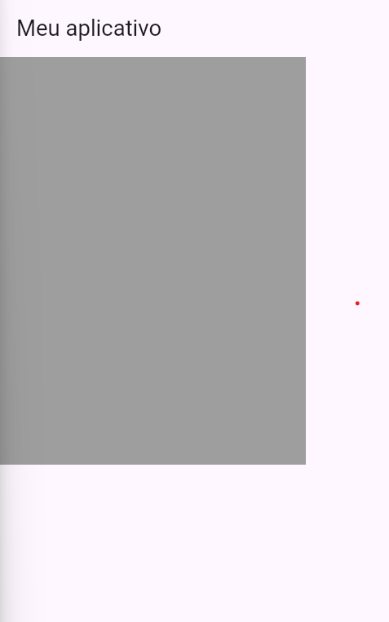
Criando Componentes - Scaffold.
Veja que temos AppBar, e um container dentro do espaço reservado ao body.

Slide 9
ATENÇÃO !
Caso você queira fazer um aplicativo com telas múltiplas, o inicio do aplicativo deve
ter sempre uma classe - Com o Material App , sendo a “home” o nome da classe
desejada.
void main() {
runApp(const MyApp());
}
class MyApp extends StatelessWidget {
const MyApp({super.key});
@override
Widget build(BuildContext context) {
return MaterialApp(
debugShowCheckedModeBanner: false,
home: Home(),
);
}
}
class Home extends StatelessWidget {
const Home({super.key});
@override
Widget build(BuildContext context) {
return Scaffold(

Slide 10
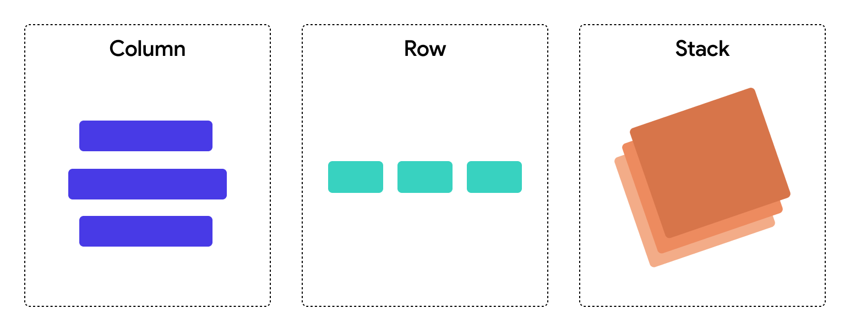
Widgets de Orientação.
Os Widgets Column,Row,Stack,Center, entre muitos outros, são muito utilizados para posicionar outros widgets no aplicativo.
Widgets Filhos.
São os Widgets que ficam dentro de um Widget de Orientação. Ex: Texto, imagem , container ,etc.

Slide 11
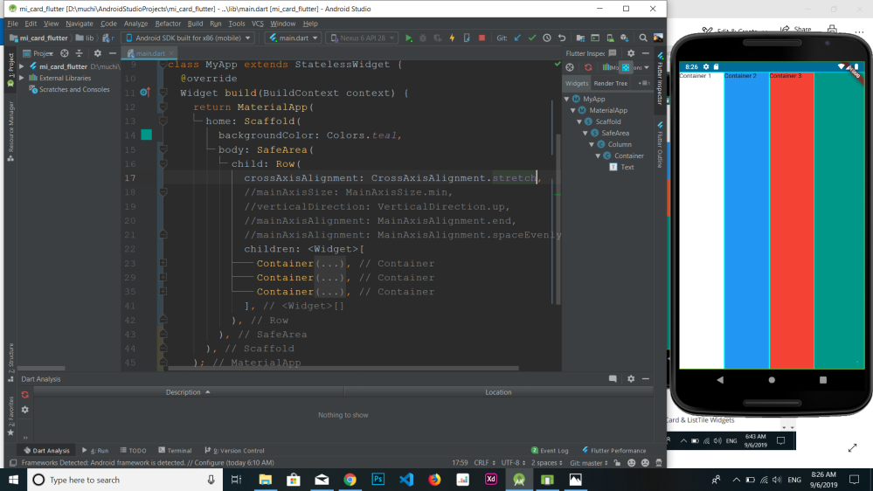
Widgets de Orientação - Construção.
Os widgets de orientação , podem ter 1 widget filho dentro dele (child), ou muitos filhos (children).
Para isso é necessário verificar documentação.

Slide 12
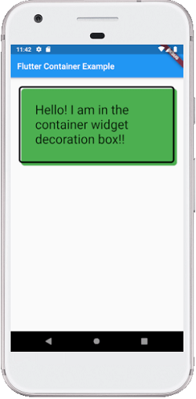
Widgets Filhos - Construção.
Os Filhos também podem ter 1 widget dentro de si. Por exemplo:1 container com 1 texto.

Slide 13
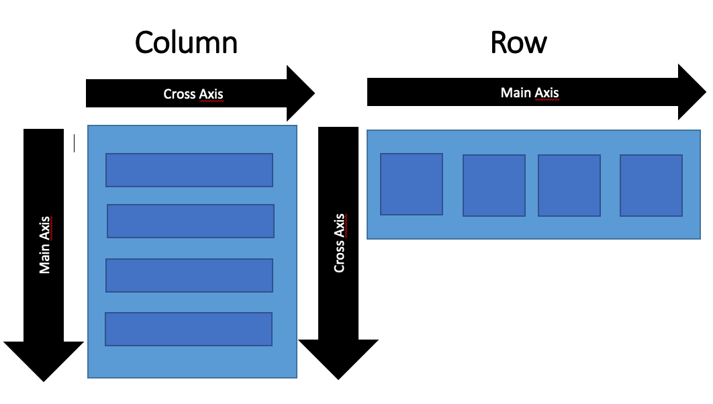
Widgets Row & Column.
O eixo Column posiciona todos seus widgets filhos como o eixo principal a vertical (um abaixo do outro).
O eixo Row posiciona todos seus widgets filhos como eixo principal a horizontal (um ao lado do outro).

Slide 14
Aplicativo de organização.
O objetivo deste aplicativo é ter:
1 Tela Home.
1 tela com 3 containers sendo organizados pelo widget Column.
1 tela com 3 containers sendo organizados pelo widget Row.
Cada tela deve conter botão de navegação para as outras telas.
Prof. Vinícius Almeida.

Slide 15
Obrigado por aguentar esta aula até aqui ;)
Tchau!
Prof. Vinícius Almeida.

